Slide 1
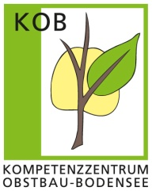
Tiroler Baumwärterverband Innsbruck, 04. 10. 2025
Multileader Bilder
Draupeau-System
Dreiast-System
Umformierte Spindel
Thomas-System (unvollendet)

Slide 2
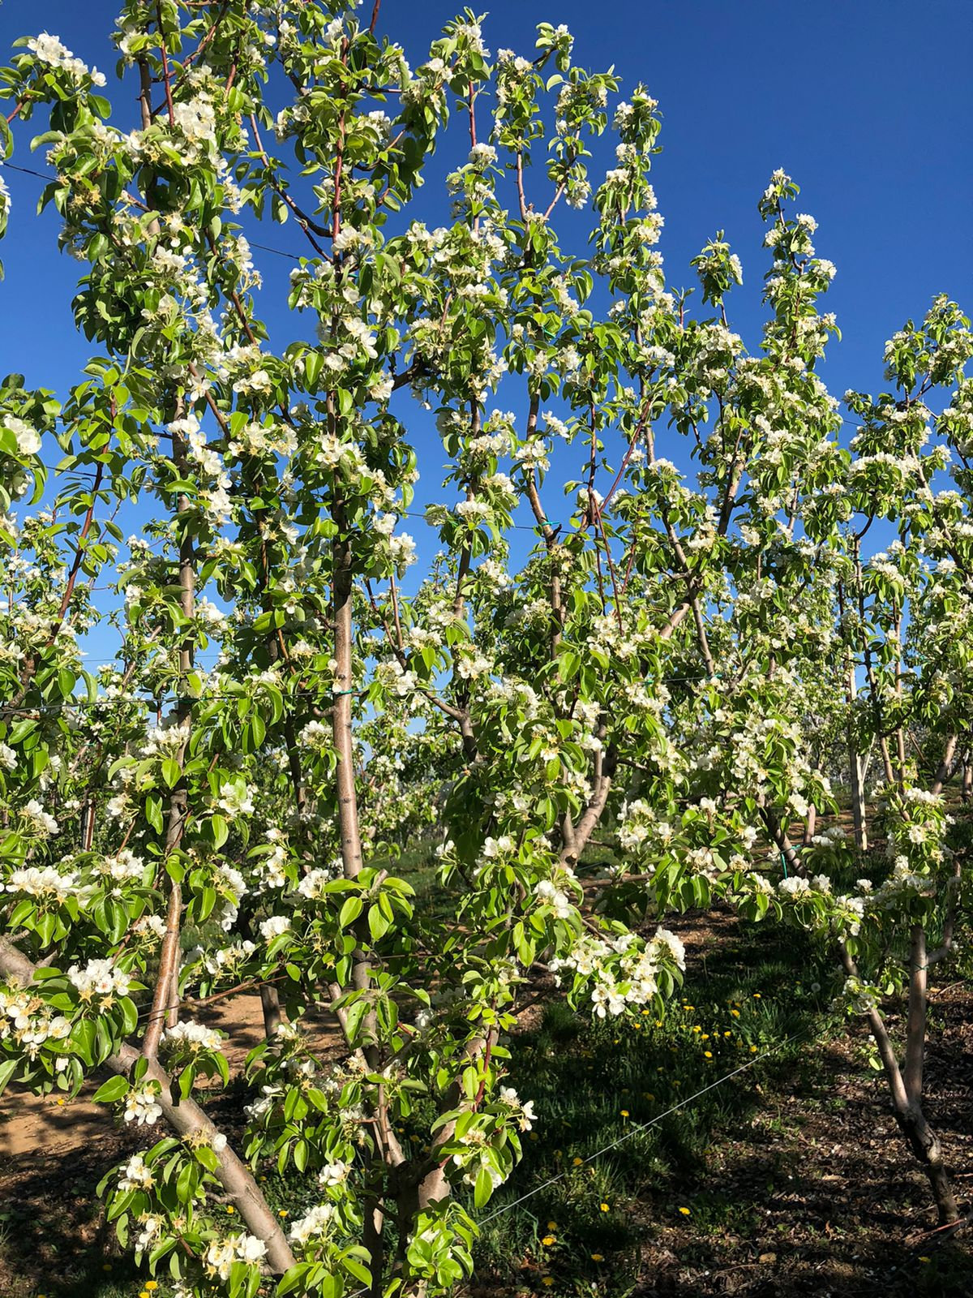
Thomas-System Birnen: erste Anlage im 6. Jahr
Weniger Pflanzmaterial (3,2m R. x 3m)
Sehr schlanke Reihen,
Gut mechanisierbar,
Wenig Handarbeit,
Schnell zu bearbeiten,
Gute Fruchtqualitäten,
Stärkere Unterlagen möglich,

Slide 3
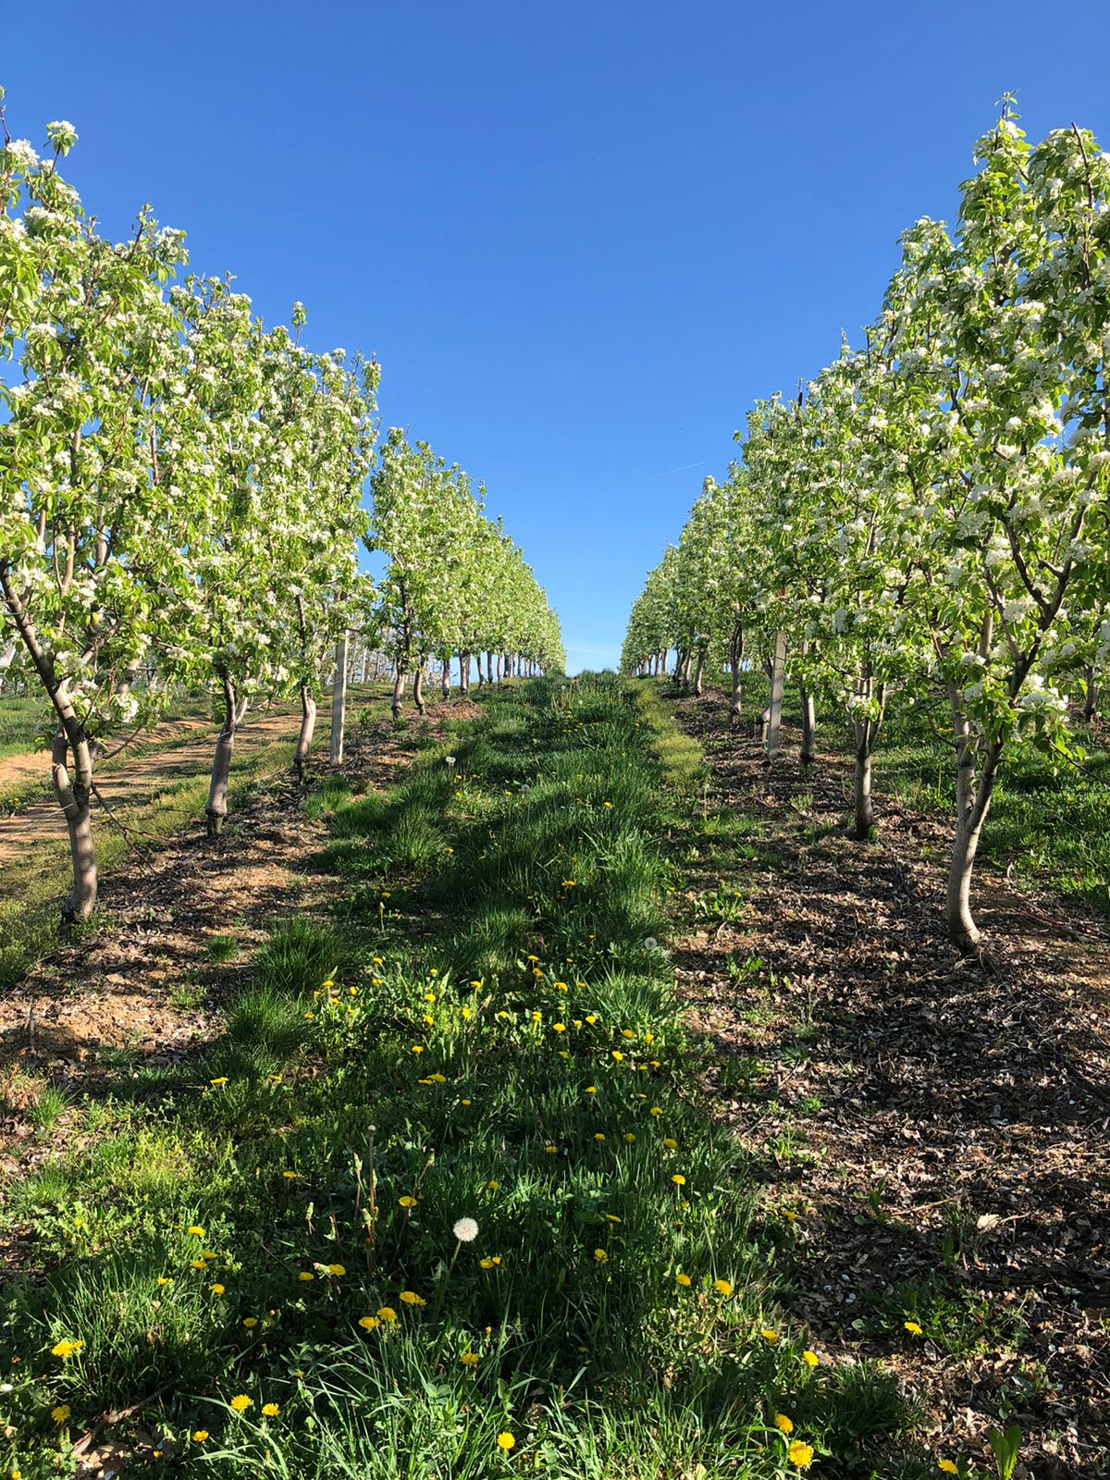
Noch nicht ganz perfekt !
Die Haupt-Seitenäste müssen etwas tiefer, auf 20° Schräge formiert werden, um die Ertragslücken zwischen den Bäumen zu minimieren.
Mechanische Bodenbearbeitung kann leichter/schneller durchgeführt werden.
Durch stärkere, tiefere Wurzeln
weniger Wasserstress
weniger Unkrautkonkurrenz
Leichterer Verzicht auf Herbizid möglich.

Slide 4
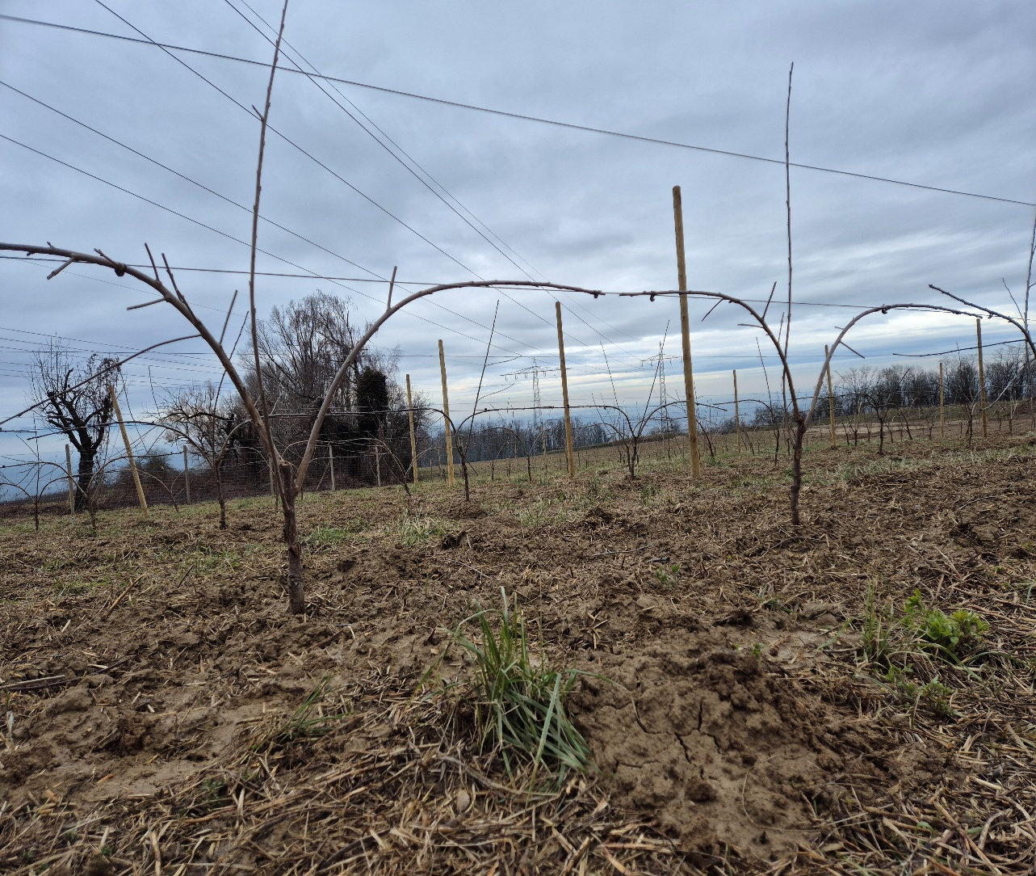
Neupflanzung Süßkirschen
Verzweigung der Haupt-Triebe auf ca. 40 cm Höhe
Der „schwächer“ Trieb wird als Mitte verwendet, nicht der „mittlere“
Pflanzabstand in der Reihe ca. 3,0 m
Reihenabstand 3,0 bis 3,5 m möglich

Slide 5
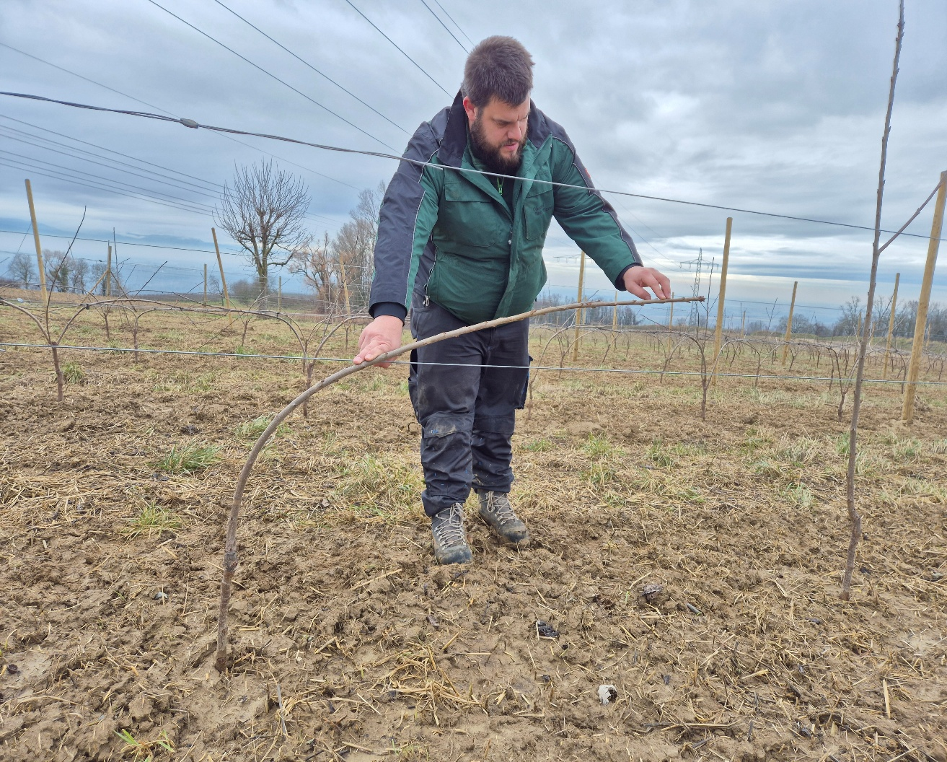
Improvisieren bei unterschiedlichem Pflanzmaterial
Zwischenform zwischen Drapeau und Ufo, aber gerade gepflanzt wegen maschineller Baumstreifen-Pflege.
Man muss einfach probieren, was mit dem jeweiligen Pflanzmaterial möglich ist.
Und dabei an die Zukunft denken
= möglichst einfach
= mechanisch bearbeitbar
= nicht zeitaufwändig
= schnell zu ernten
= beste Fruchtqualität

Slide 6
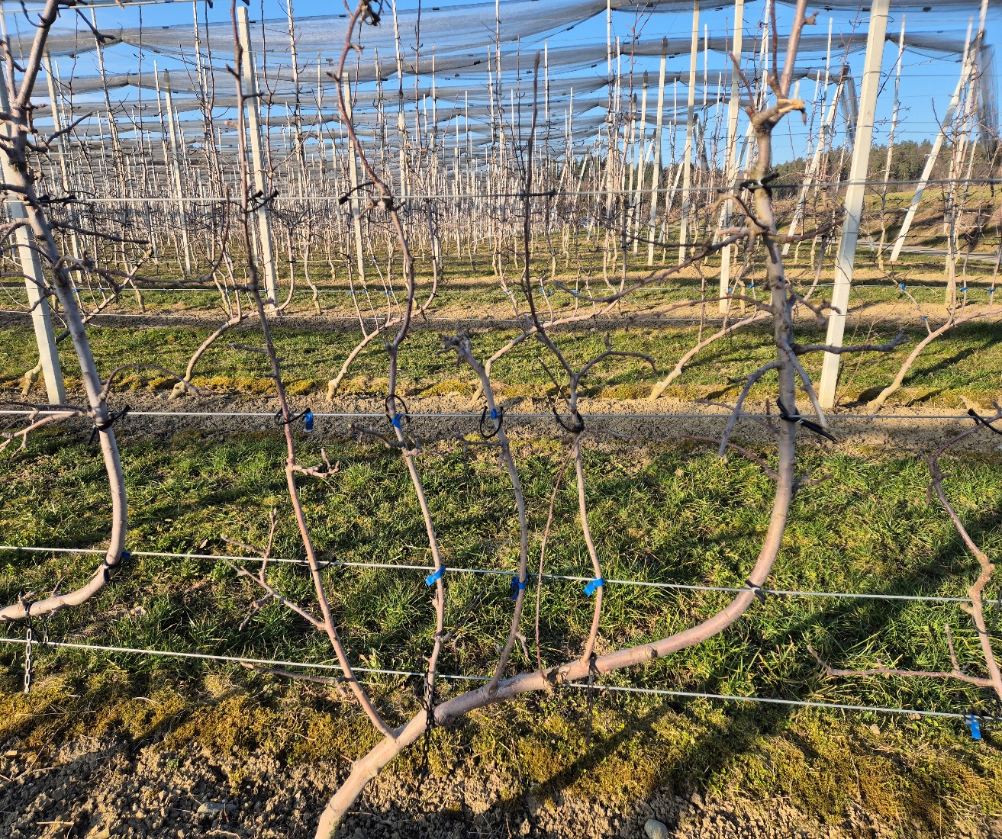
Apfel, Sorte Pinova, M9: Guyot - System
Ungleiche Haupttriebe
zu schwache Unterlage ?
starke Hauptachse nimmt den schwachen Achsen die Kraft weg.
= die Folge, dort zu viele und kleine FrüchteSehr viel Binde-Aufwand
wenig Pflanzeneinsparung bei 1,20 m Baumabstand

Slide 7
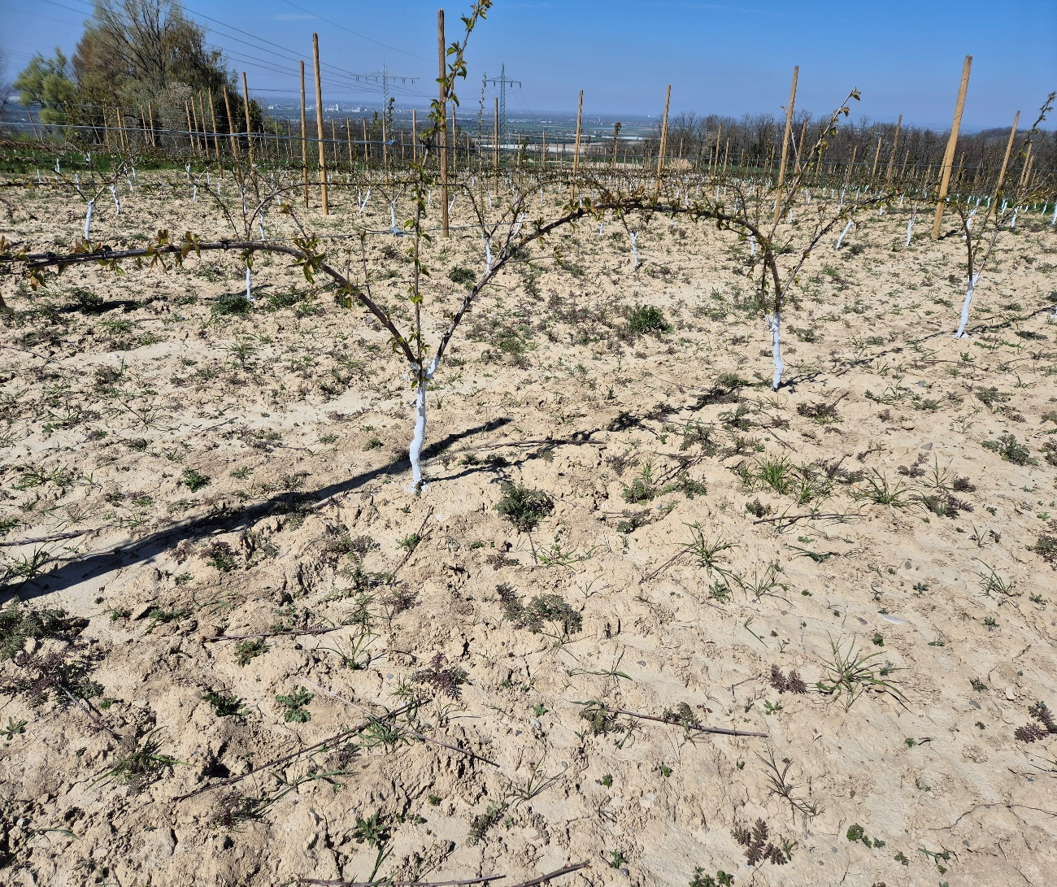
Thomas – System im Austrieb Süßkirschen
Die Fläche zwischen den Bäumen ist ausgefüllt
Der erste Ertrag benötigt ein Jahr länger Zeit als bei Spindelbäumen.
In der Hauptsache werden nur die 3 Grundäste fest gebunden.
Die später aufwachsenden
„Superspindel-Äste“ wachsen „zwischen“ den „versetzten“ Drähten hoch und werden möglichst wenig fixiert, möglichst nur mit der „Bindezange“/“Max-Zange“

Slide 8
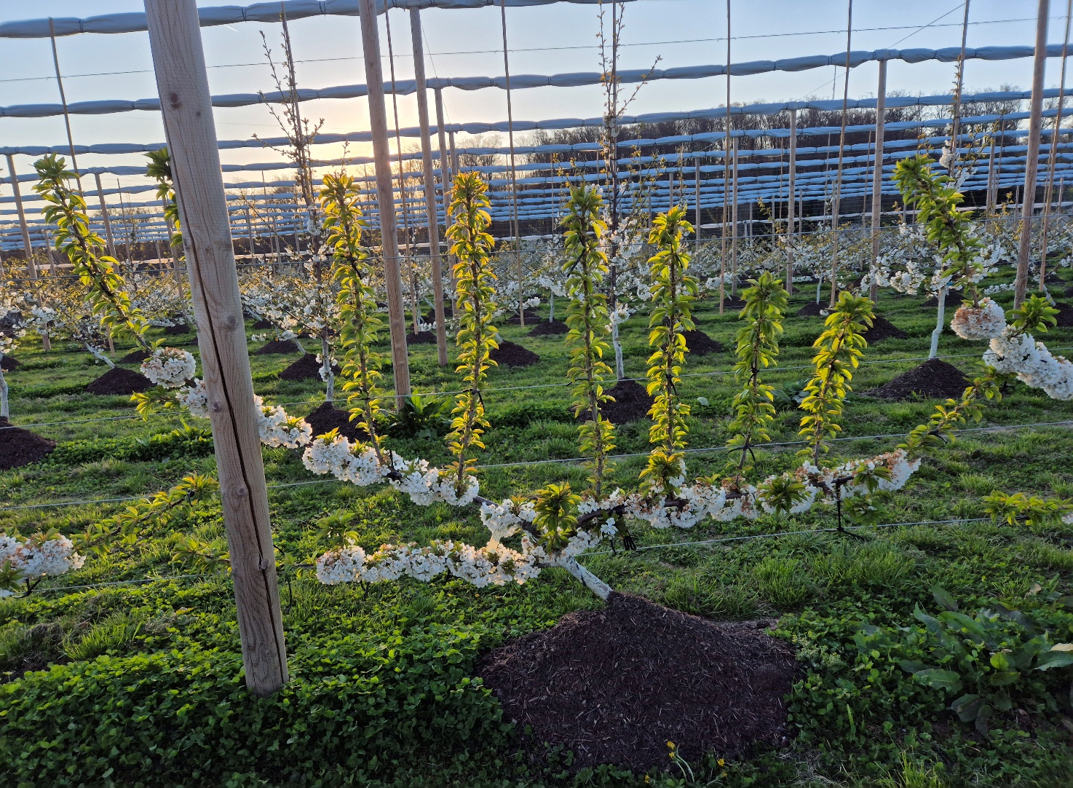
Drapeau-Baum, schräg, Gegentrieb ebenfalls runtergebunden
Viele „Misch-Formierungen“
zwischen
Drapeau
Ufo
Mikado
sind Möglich
Fraglich:
wieviel
Formierungsarbeit ??

Slide 9
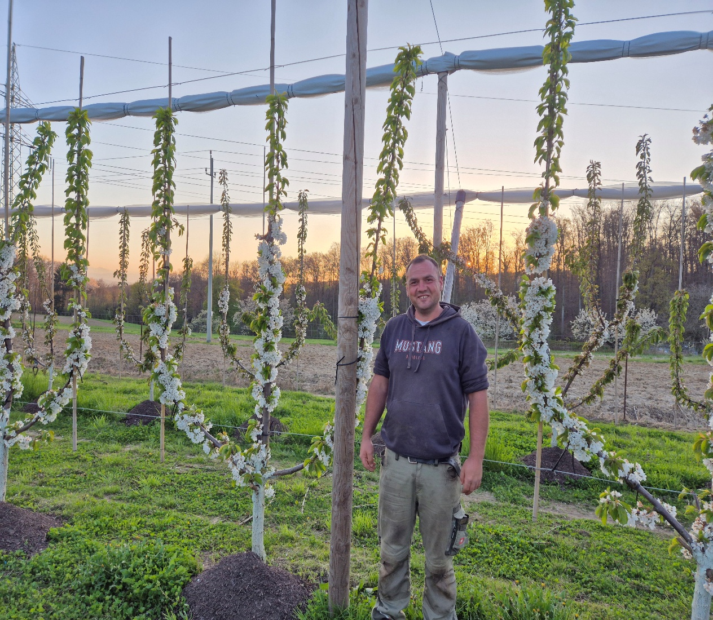
Vielversprechendes „Drei-Ast- System
Wichtig:
Verzweigung möglichst tief
Möglichst kein Spindelbaum umformieren
Die mittlere Hauptachse sollte nicht deutlich stärker sein als die beiden Seitenäste
Spezielles Baummaterial verwenden, oder selbst aus einjährigen Bäumen herstellen (benötigt mehr Zeit)
Ergibt auch schlanke, gut mechanisierbare Reihen für schnelle Ernte
Wenig Formierungsarbeit

Slide 10
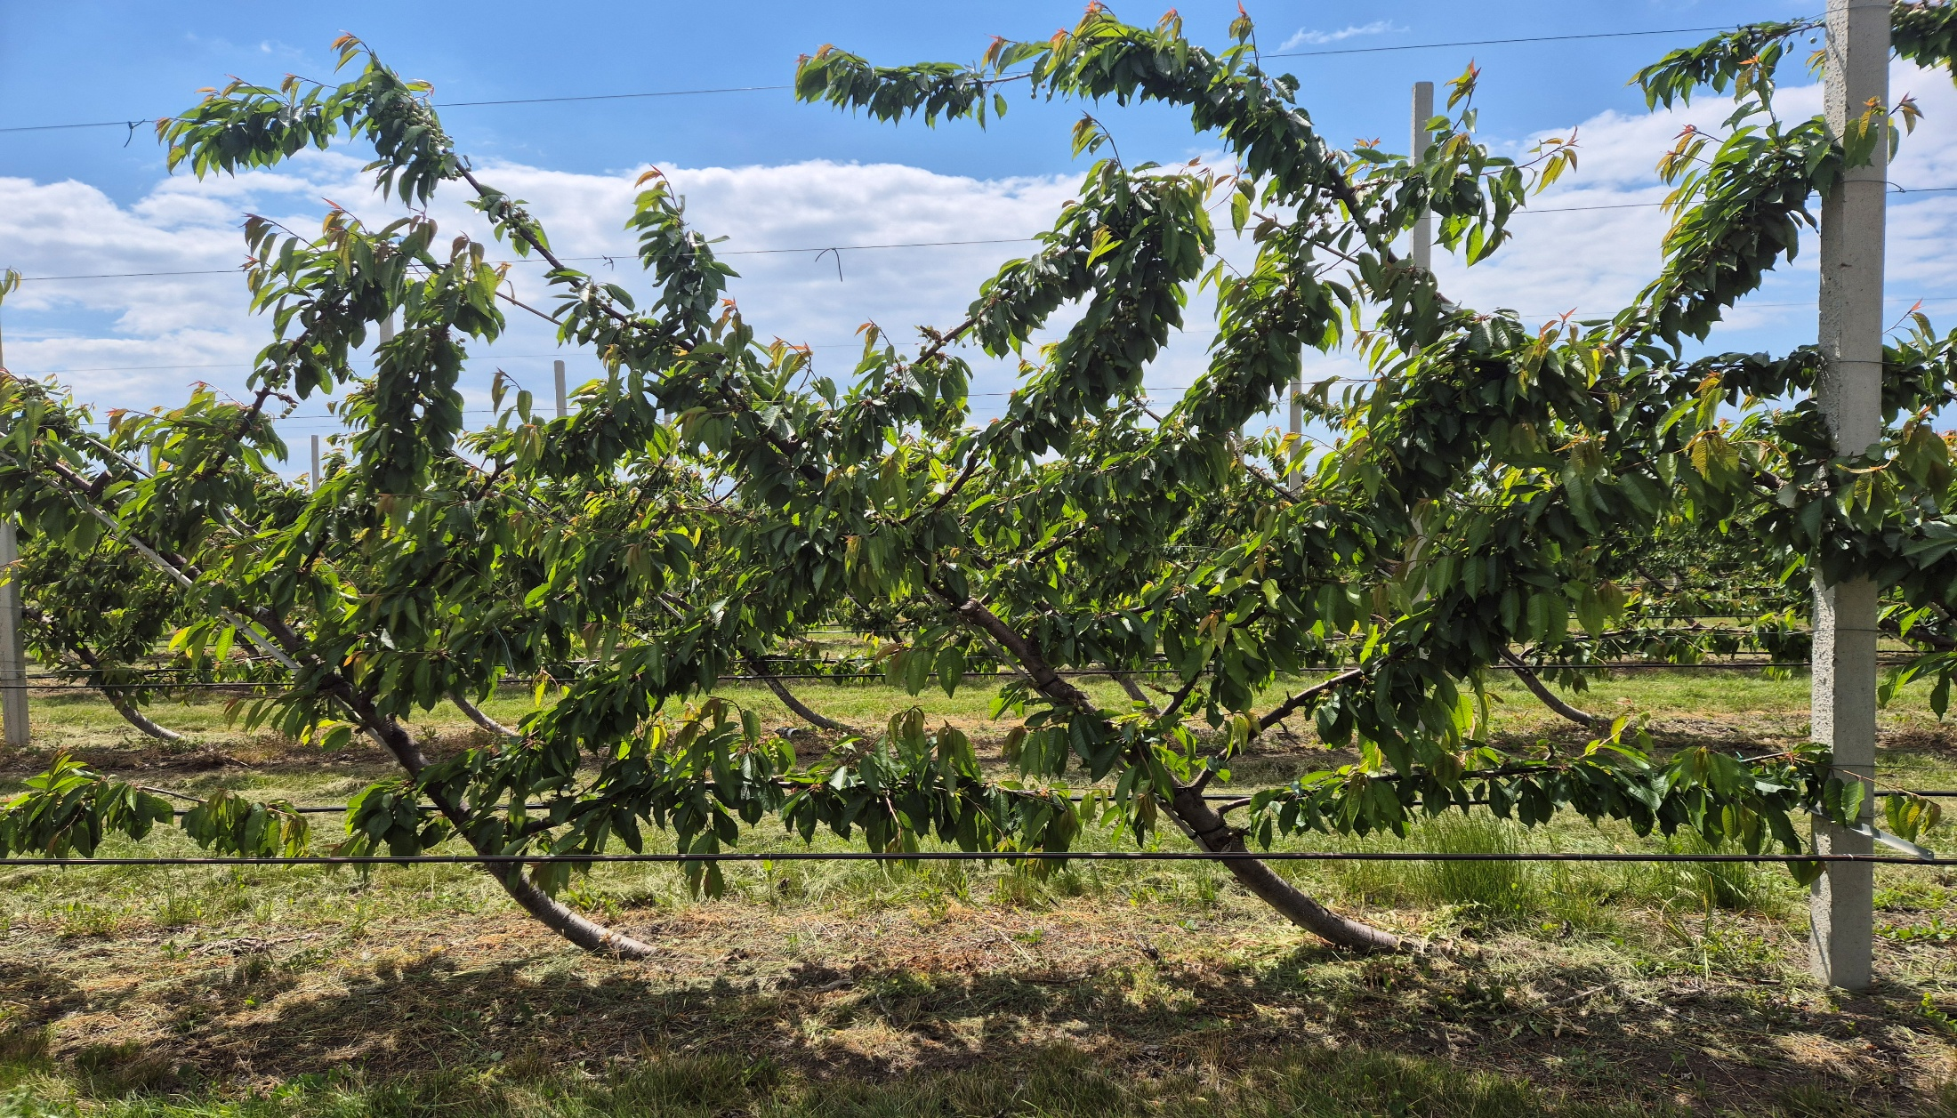
Kirschen: klassisches, modernes Drapeau-System

Slide 11
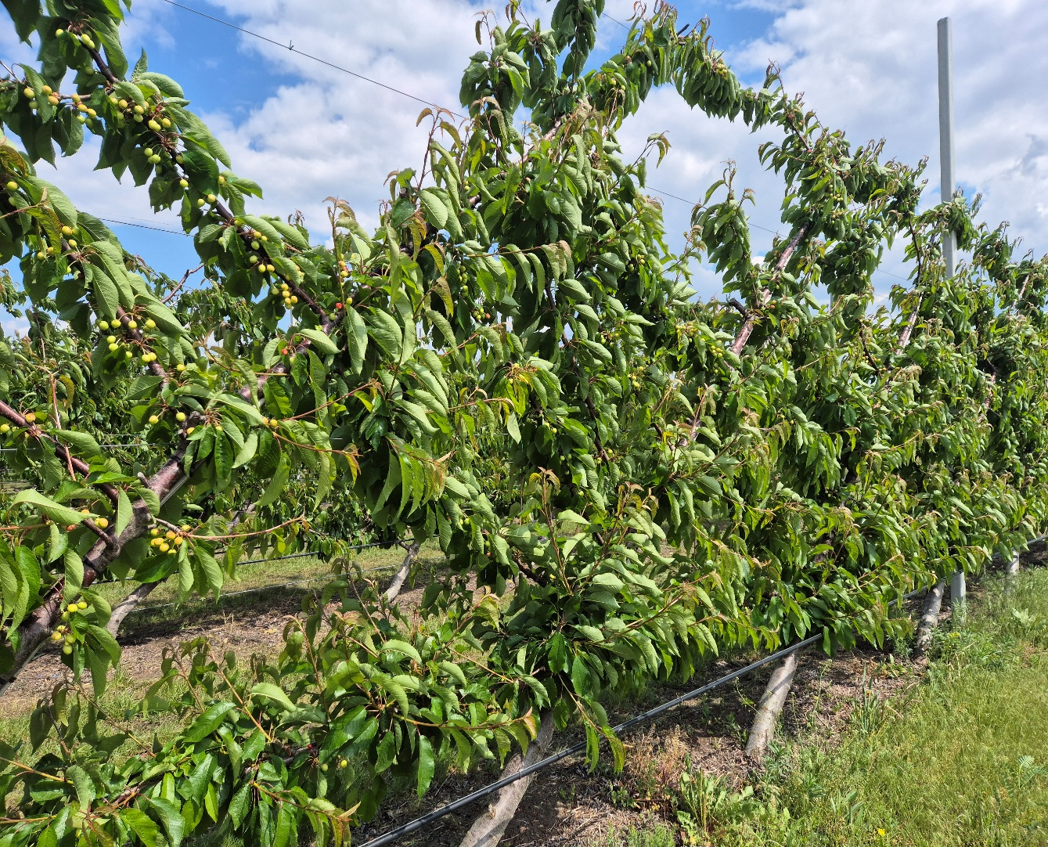
Drapeau-System, Süßkirschen
Schaut gut aus
Nachteile:
Viel Formierungsarbeit
Der Baumstreifen kann auf Grund der Stammschräge nicht mit „Taster-Maschinen“ bearbeitet werden.
Um Herbizid-Einsätze zu minimieren wurde der Baumstreifen mit organischem Material abgedeckt.

Slide 12
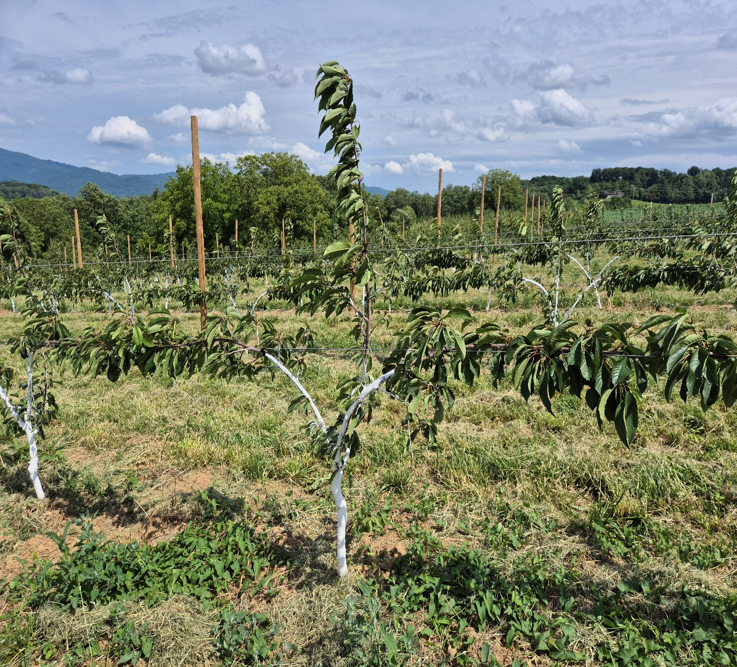
Thomas – System, Süßkirschen auf Gisela 6, 13
Hier soll weniger Formierungsarbeit anfallen, da später die aufrechten Triebe durch die kräftigeren Unterlagen eher
von selbst stehen bleiben,
durch die versetzten Drähte aufrecht gehalten werden,
zu starke Triebkraft im „Bogenbereich“ durch den „schwachen“ Mitteltrieb abgeleitet wird.
Wichtig ist die tief ansetzende Verzweigung,
gleichmäßig kräftige Haupttriebe für die Seitenäste
schwächerer Mitteltrieb

Slide 13
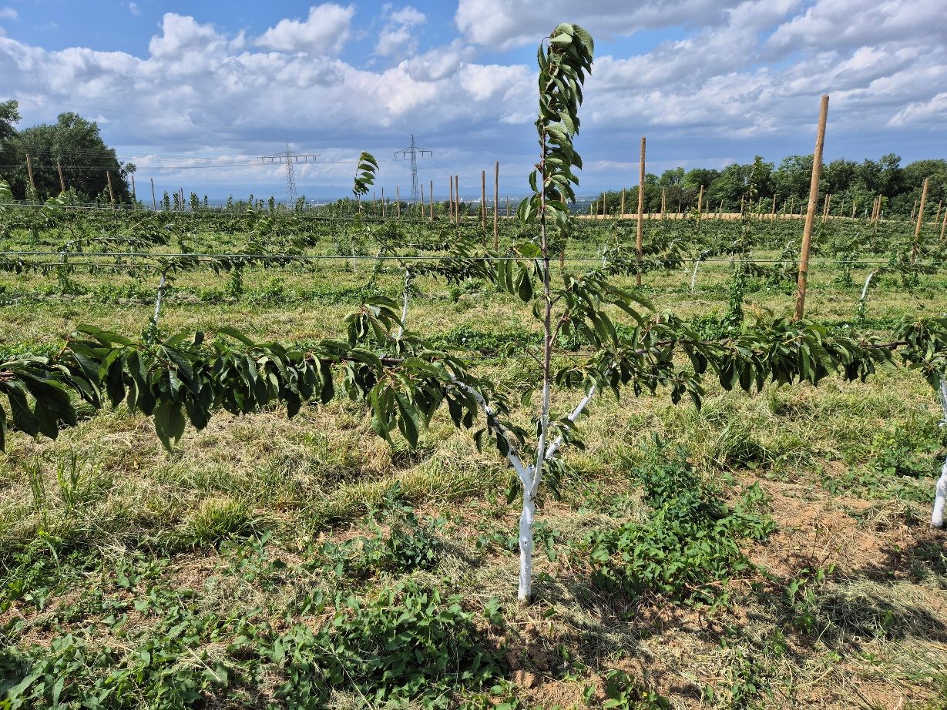

Slide 14
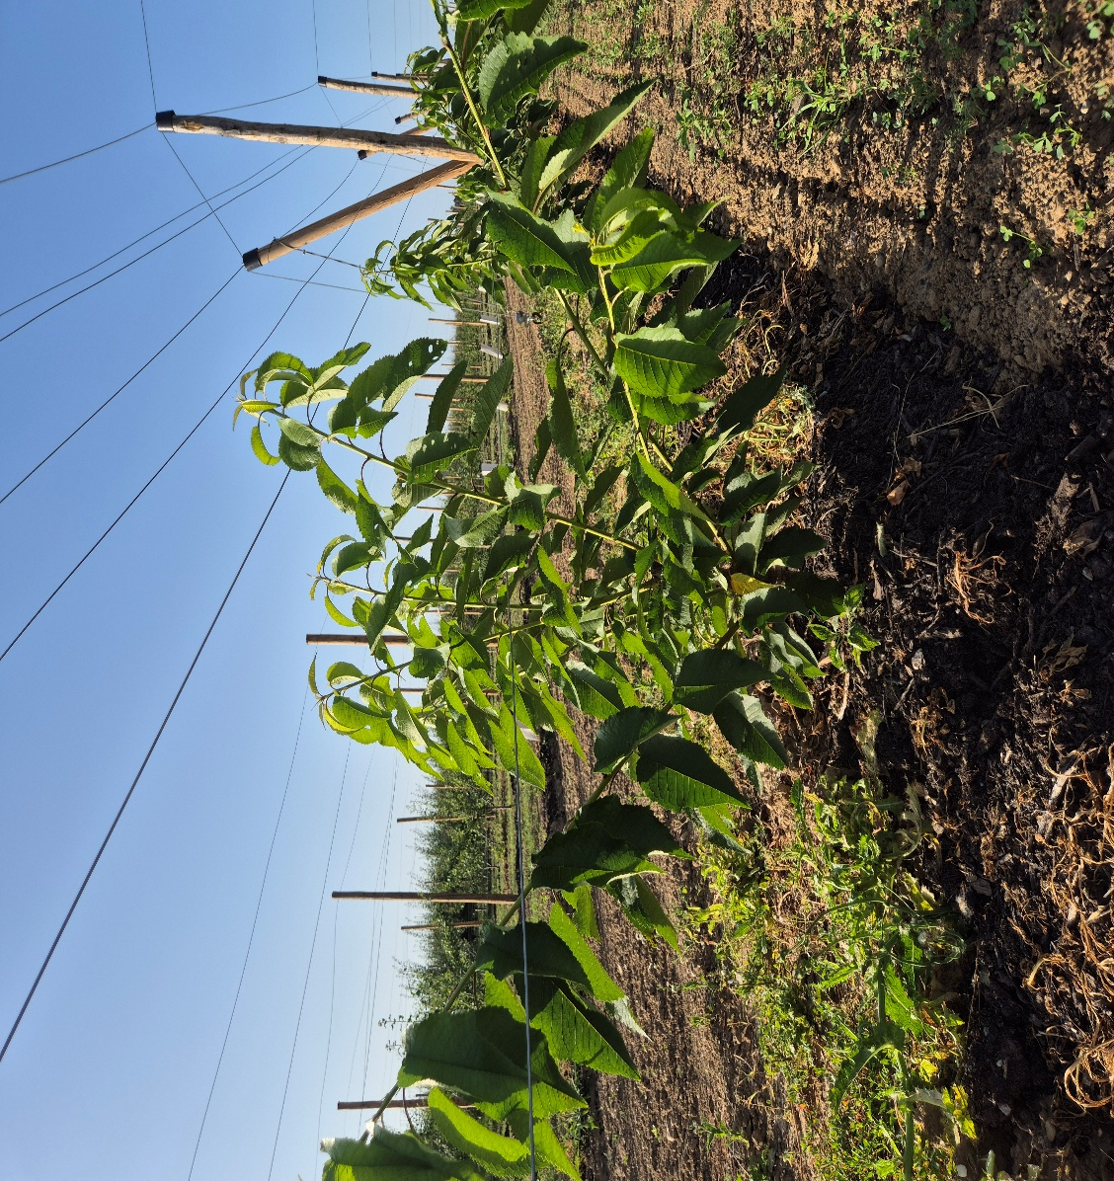
Einjährige Süßkirschenbäume auf Gisela 6
Einjährige Bäume gepflanzt und auf ca. 50 cm Höhe eingekürzt.
Die nichtbrauchbaren Triebe werden entfernt
2 gleichmäßig starke, gegenüber ansetzende Triebe werden belassen
Sowie ein deutlich schächeren Trieb für die Mitte.
Für ausreichendes kräftiges Wachstum wird sehr wahrscheinlich eine Bewässerung benötigt.
= hier findet das zweite Baumschuljahr statt!!!

Slide 15
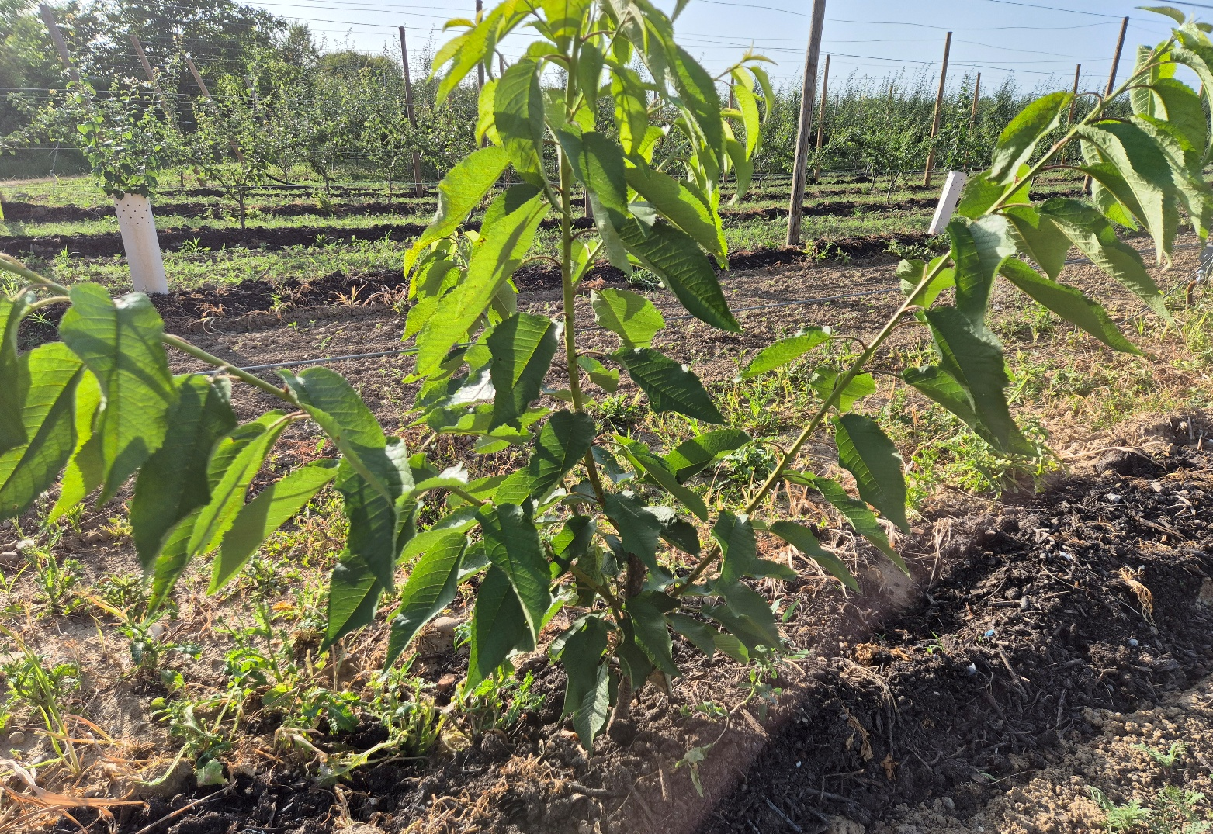
Süßkirsche: fertiger 3-Ast-Baum auf Gisela 6
Mit diesem Jungbaum kann ein hervorragender
3-Ast-Baum oder Multi-Leader erzogen werden

